Slide 1
POWER BI CASE STUDY
Bosta Egypt
Supply Chain Intelligence Dashboard
Prepared by: Sameh Sabry El-Hosary Scope: 981,247 shipment orders across 12 months (2025) Tools: Python (Data Cleaning) + Power BI (Modeling, DAX, Visualization)
Nationwide parcel-delivery operations across 12 Egyptian cities

Slide 2
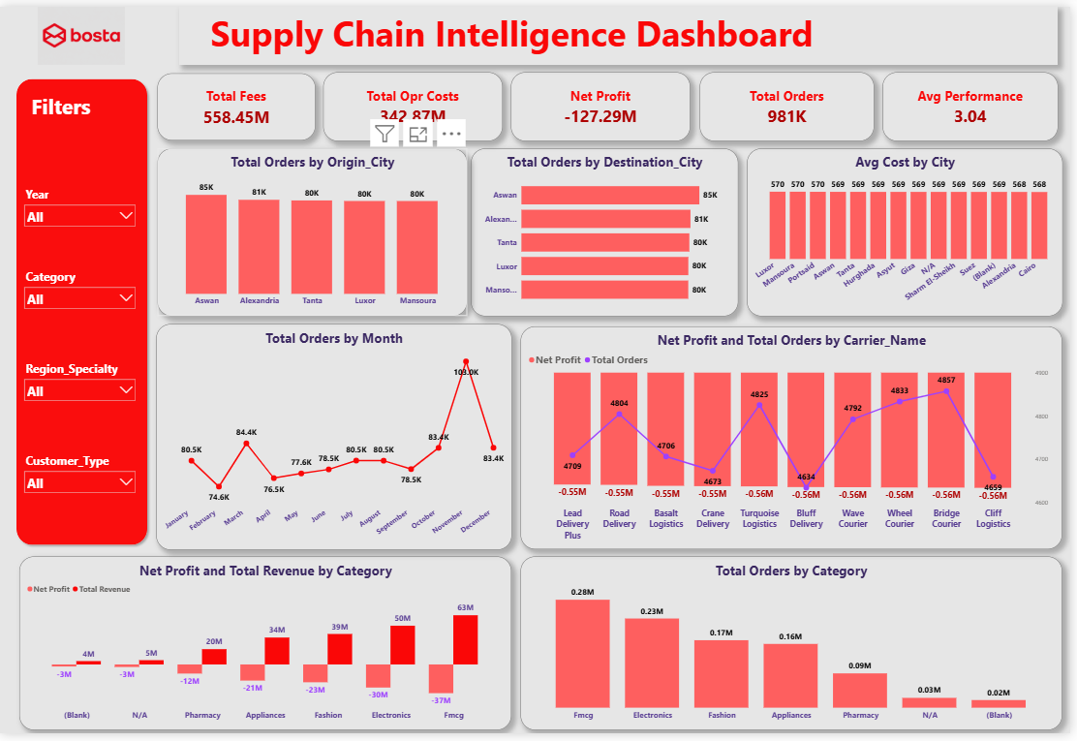
معاينة الداشبورد
Supply Chain Intelligence Dashboard — Power BI
Bosta Egypt — Logistics Performance Dashboard | Power BI Case Study | Sameh El-Hosary
2

Slide 3
تنظيف البيانات (Data Cleaning)
From Raw, Messy Data to an Analysis-Ready Model
توحيد كل المدن لصيغة قياسية واحدة
أسماء مدن غير موحّدة (cairo / CAIRO / alex)
استخراج الرقم وتحويله لـ Float
أرقام فيها وحدات نصية (kg, EGP)
تصحيح الإشارة باستخدام Absolute Value
قيم سالبة خطأ في التكلفة (33,765 صف)
تحويلها لـ Unknown + صف Unknown بكل بُعد
مفاتيح غير متطابقة بين الجداول (~20 ألف صف)
تعويضها بالوسيط (Median) بدل الحذف
قيم فاقدة في أعمدة رقمية أساسية
النتيجة: 981,247 صف نظيف بالكامل — 0% قيم فاقدة، جاهز للتحليل المباشر
Bosta Egypt — Logistics Performance Dashboard | Power BI Case Study | Sameh El-Hosary
3

Slide 4
نموذج البيانات (Star Schema)
Dim_Date
365 days
Dim_Customers
Dim_Carriers
5,001 customers
201 carriers
Fact_Orders_Clean
981,247 rows
Dim_Products
801 products
أربع علاقات 1→Many تربط جدول الحقائق المركزي بجداول الأبعاد الأربعة، مع جدول تاريخ مخصص (Dim_Date) لدعم التحليلات الزمنية (Time Intelligence) مثل النمو الشهري ومقارنة الفترات.
Bosta Egypt — Logistics Performance Dashboard | Power BI Case Study | Sameh El-Hosary
4

Slide 5
مؤشرات الأداء الرئيسية
981K
558.45M EGP
342.87M EGP
-127.29M EGP
3.04
Total Orders
Total Fees
Total Opr Costs
Net Profit ⚠
Avg Performance
⚠ ملحوظة فحص فني: قيمة Net Profit سالبة (-127.29M) رغم إن Total Fees أكبر من Total Opr Costs — يستحق مراجعة صيغة الـ DAX الخاصة بالمقياس قبل عرض الداشبورد نهائيًا (على الأغلب خطأ إشارة أو Context في المعادلة).
الإيراد الشهري (مليون جنيه) — تقدير تحليلي
58.8
45.7
47.9
43.6
44.1
44.6
45.8
45.9
44.5
47.4
47.3
42.4
Jan
Feb
Mar
Apr
May
Jun
Jul
Aug
Sep
Oct
Nov
Dec
Bosta Egypt — Logistics Performance Dashboard | Power BI Case Study | Sameh El-Hosary
5

Slide 6
حالة الطلبات وتوزيع الفئات
Order Status Breakdown
Revenue by Product Category
85.13%
Delivered
162.8M
FMCG
6.97%
Returned
128.8M
Electronics
3.95%
In-Transit
100.9M
Fashion
2.96%
Lost
89.5M
Appliances
0.99%
Unknown
50.8M
Pharmacy
85% معدل تسليم يعتبر جيد تشغيليًا، لكن 6.97% إرجاع + 2.96% فقد بيستحقوا مراجعة أسباب جذرية.
فئة FMCG هي الأعلى إيرادًا بفارق واضح، وده منطقي بحكم تكرار الشراء العالي لمنتجاتها اليومية.
Bosta Egypt — Logistics Performance Dashboard | Power BI Case Study | Sameh El-Hosary
6

Slide 7
أداء المندوبين والمركبات
Orders by Vehicle Type
389,505
Van
331,793
Motorcycle
211,377
7-Ton Truck
48,572
Unknown
ملاحظات عملياتية
• الـ Van هو نوع المركبة الأكثر استخدامًا (39.7% من الطلبات)، تليها الموتوسيكل (33.8%) - غالبًا للتوصيل داخل المدن.
• معدل التسليم شبه ثابت (~85%) عبر كل أنواع المركبات، يعني الأداء مش مرتبط بنوع المركبة بقدر ما هو مرتبط بعوامل تانية (المنطقة، الطقس، المسافة).
• منطقة الدلتا والقاهرة يمثلوا تقريبًا نصف إجمالي الطلبات (≈51%)، وده بيوجّه لأولوية توزيع الموارد اللوجستية على المنطقتين دول.
Bosta Egypt — Logistics Performance Dashboard | Power BI Case Study | Sameh El-Hosary
7

Slide 8
أهم الرؤى
نوفمبر سجّل أعلى عدد طلبات (103,033) بزيادة ~30% عن المتوسط الشهري — على الأغلب بسبب مواسم التخفيضات.
موسمية واضحة
هامش ربح إجمالي 34% تقريبًا (189.9M من 558.1M إيراد) عبر كل العمليات.
ربحية صحية
69% من الإيرادات جايه من Cash on Delivery — فرصة للتوسع في المحفظة الإلكترونية وبطاقات الائتمان.
اعتماد كبير على الدفع عند الاستلام
2.96% من الطلبات مفقودة، وده بيمثل خسارة مباشرة تستحق تحليل جذري حسب المنطقة والمندوب.
فرصة تحسين في معدل الفقد
Bosta Egypt — Logistics Performance Dashboard | Power BI Case Study | Sameh El-Hosary
8

Slide 9
الأدوات والمهارات المستخدمة
Data Cleaning
Data Modeling
DAX & Analysis
Visualization
• Python (Pandas)
• Handling ~1M rows
• Referential Integrity Checks
• Star Schema Design
• 4 Fact-Dim Relationships
• Custom Dim_Date Table
• KPI Measures
• Time Intelligence (MoM)
• Rate & Margin Calculations
• Multi-page Power BI Report
• Interactive Slicers
• KPI Cards & Trend Charts
لماذا هذا المشروع مختلف
التعامل مع حجم بيانات حقيقي (~مليون صف) وبيانات فعليًا غير نظيفة (وحدات نصية، إشارات خاطئة، مفاتيح مفقودة) يحاكي تحديات بيئة العمل الفعلية، أكتر من أي داتاسيت نظيف جاهز للاستخدام مباشرة.
Bosta Egypt — Logistics Performance Dashboard | Power BI Case Study | Sameh El-Hosary
9

Slide 10
شكرًا لاهتمامكم
Thank You
Sameh Sabry El-Hosary Data Analyst | Business Intelligence Analyst Portfolio: [(https://portfolio-nu-eight-ptyu369cvc.vercel.app)] GitHub: [https://github.com/SamehElhosary0] LinkedIn: [(https://linkedin.com/in/sameh-el-hosary-)]

